Slide 1
ESCUELA PRIMARIA “Dr. José María Luis Mora” Crónica Ilustrada Componente a analizar: Cultural Elaboró: María Guadalupe Guevara Galván

Slide 2
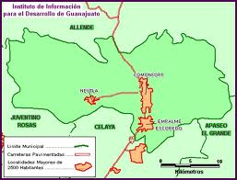
Contexto
La localidad de Empalme Escobedo, está situado en el Municipio de Comonfort (en el Estado de Guanajuato). Tiene 12423 habitantes y está a 1790 metros de altitud. A 5 km aproximadamente de la cabecera municipal.

Slide 3
Componente economico
La mayoría de la población de esta comunidad se dedica al comercio, otra parte sale diariamente a trabajar a las fábricas de la ciudad de Celaya o San Miguel de Allende y la minoría continúa dedicándose a trabajar en el campo. Algunos padres y madres de familia emigran a Estados Unidos para ofrecer una mejor calidad de vida a sus hijos, por ello muchos niños viven en familias disfuncionales.
La comunidad cuenta con todos los servicios, los precios en los productos básicos son accesibles.
Algunos animales como el caballo y el burro se siguen utilizando como medios de transporte en la comunidad.

Slide 4
COMPONENTE SOCIAL
Debido a la poca escolaridad de muchos padres de familia y falta de oportunidades laborales, optan por emigrar a otras ciudades o país para buscar trabajo y ofrecerles una mejor calidad de vida a sus hijos, sin embargo, esta situación ha traído como consecuencia, la separación de las familias, algunos padres de familia ya no regresan, las madres tienen que salir a trabajar, los niños asumen roles que no les corresponden, provocando la deserción de las escuelas

Slide 5
COMPONENTE POLITICO
Es una comunidad que ha ido ampliando su extensión, está conformada por varias colonias que limitan con otras comunidades del municipio. En los últimos años Escobedo ha sido receptor de migrantes de Centroamérica: El Salvador, Guatemala y Honduras, que como trayecto para llegar a Estados Unidos utilizan los trenes que pasan por la comunidad para llegar a su destino, sin embargo, muchos se quedan a vivir aquí por tiempo indefinido, algunos han formado familia con habitantes de aquí otros han sido víctimas de la discriminación y sueldos bajos por ser ilegales, aún así no ha disminuido el número de ilegales que llegan al pueblo, al contrario al parecer va en aumento.

Slide 6
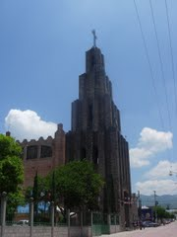
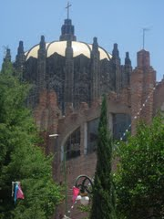
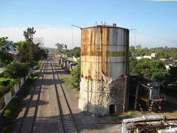
COMPONENTE CULTURAL
En esta comunidad la cultura se manifiesta de diversas maneras: la fiesta patronal, eventos cívicos y sociales, manifestaciones religiosas, es un pueblo cordial que recibe a gente de otros lugares en fechas relevantes: semana santa, fiesta patronal, 2 de noviembre, diciembre. Hay un ambiente tranquilo, donde muchos de quienes nos visitan aprovechan para descansar en los días de vacaciones.

Slide 7
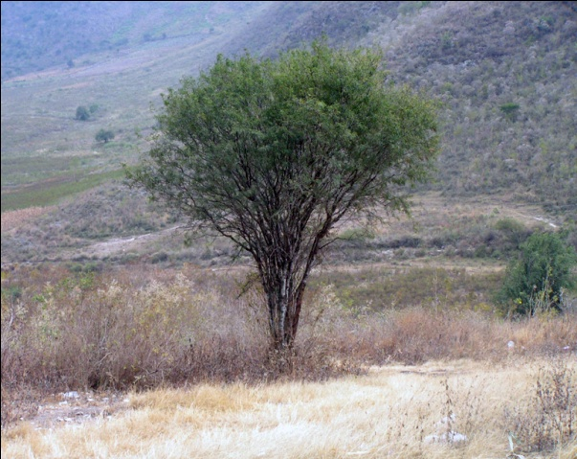
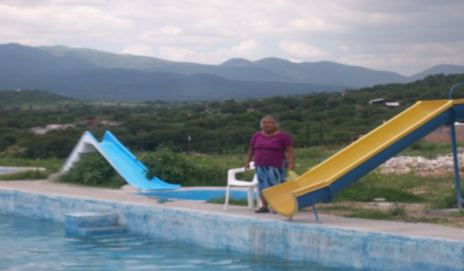
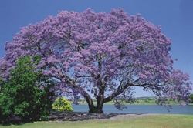
COMPONENTE NATURAL
Escobedo tiene un clima templado, está rodeado por cerros, en su suelo muchas personas han podido cultivar productos, mantener sus ganados y sobrevivir de estas actividades. En tiempos de lluvias hay mucha vegetación, mezquites, alcanfores, jacaranda, árboles frutales y aguacates. Fauna: caballos, vacas, conejos, burros, perros, chivos, gatos, entre otros.

Slide 8
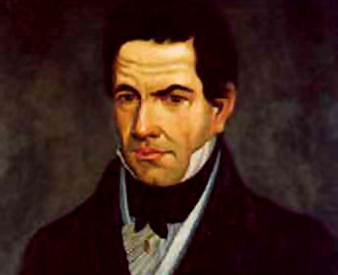
CENTRO DE TRABAJO ESC. PRIMARIA “DR. JOSE MARIA LUIS MORA” COMUNIDAD: EMPALME ESCOBEDO TURNO MATUTINO

Slide 9
SU HISTORIA
La escuela primaria federal “Dr. Mora” , fue construida aproximadamente hace 45 años de acuerdo a las personas entrevistadas, ya que no se tiene el dato exacto.
Inicialmente se laboraba en la calle Venustiano Carranza en un pequeño cuarto que en la actualidad forma parte del Colegio Cristóbal Colón. Posteriormente se cambió a lo que antes era el cuartel de la comunidad, ahí se trabajó un tiempo, en este edificio actualmente se reúnen los pensionados del ferrocarril.
A esta primaria se le llamaba “la escuela federal”
Tiempo después, un grupo de ejidatarios donaron un terreno de gran extensión, en el cual se construyeron los primeros salones, el resto era una parcela, en la cual el señor Pedro Esquivel sembraba maíz. Él comenta que el terreno era baldío y muy grande, todavía no existían las otras escuelas, por ello él trabajaba esa tierra hasta que parte del terreno fue donado para otras instituciones que existen actualmente.
En 1979 llegó a esta institución la Profra. María Elena Sánchez Angel quien comenta que en esos tiempos sólo había 6 salones y los baños, una casita de madera, la cual se ocupaba como salón de clases.

Slide 10

Docentes que laboraban.
La maestra Encarnación, quien era la directora
La maestra Magdalena Cervantes
El profr. José Angel Sarabia
La maestra Yazmin Peña Ballesteros
La maestra Guadalupe González Villegas

Slide 11
Con el paso del tiempo se redujo el espacio de esta escuela, ya que se donó una parte para la escuela Telesecundaria, para el Preescolar y para la Primaria Estatal, quedando el terreno de aprox. 50 mts. x 130 mts. de fondo.
En 1982 se construyó la cancha de básquet bol estando como responsable de la comisión de acción social el profr, José Ángel Sarabia.
En 1986 la escuela era limitada por una cerca de madera, el patio era jardín, la dirección era la casita de madera que antes se utilizaba de salón de clases.
Se construyeron 2 bodegas, las cuales adaptaron como salones, con el apoyo de los padres de familia.
En el año 1992 se construyó otra aula a un lado de que es actualmente el campo de futbol, con apoyo de la sociedad de padres de familia.
En ese tiempo se acostumbraba que las madres de familia entraran durante el recreo a convivir y compartir los alimentos con sus hijos.
Algunos ciclos escolares después, el patio se remodeló y se colocó cemento formando con éste el patio cívico, posteriormente se le dio forma al campo de futbol.

Slide 12
Directores
Los directores que durante estos años han estado dirigiendo la escuela son:
Mtra. Obdulia Jaime Durán
Mtro. Alfredo Ortíz
Mtro. José Bravo Ponce
Mtro. José Luis Escareño, durante su permanencia se construyeron los últimos 5 salones que están en la parte norte de la escuela.

Slide 13
directores
La maestra Edith Cuenca Piedra es quien actualmente funge como directora de la escuela, llegó en el año 2006.
Durante su permanencia existen cambios notorios, sobre todo en las áreas verdes, ahora las jardineras tienen muchos rosales, los cuales dan color a los patios y espacios de la institución.
Muchos son los docentes que han laborado en esta institución, algunos han permanecido por más de 20 años, durante los cuales han sido testigos de los cambios que ha sufrido el edificio escolar.

Slide 14
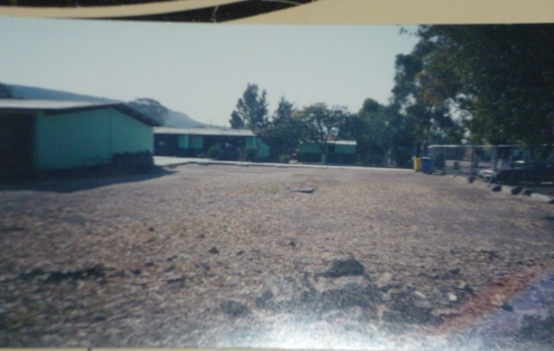
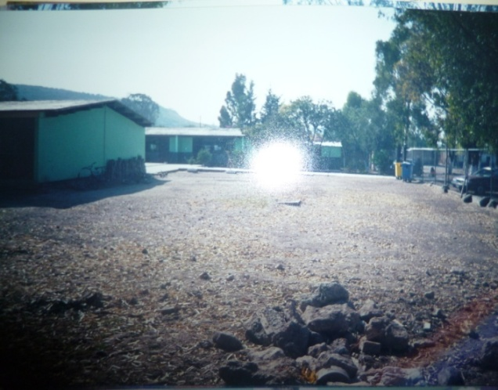
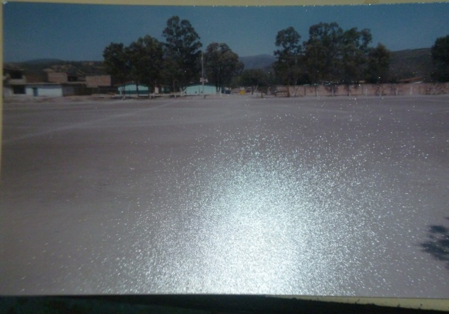
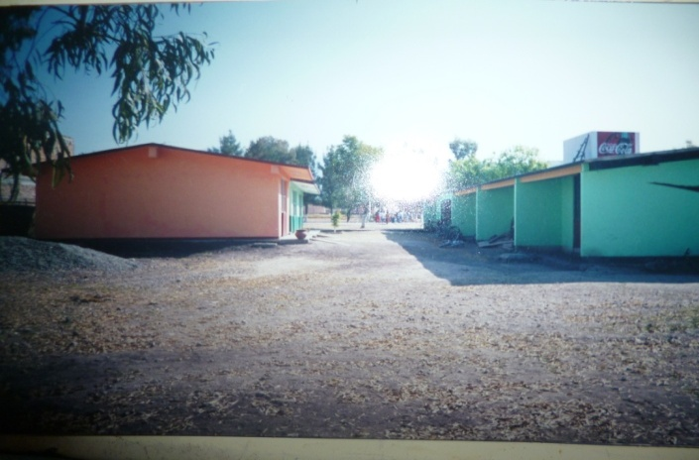
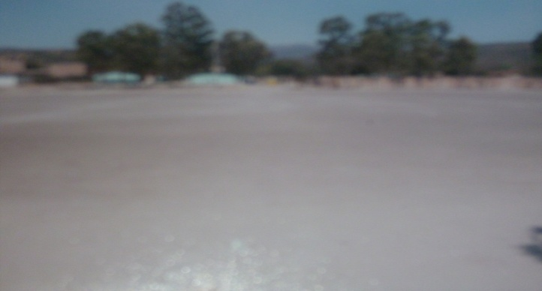
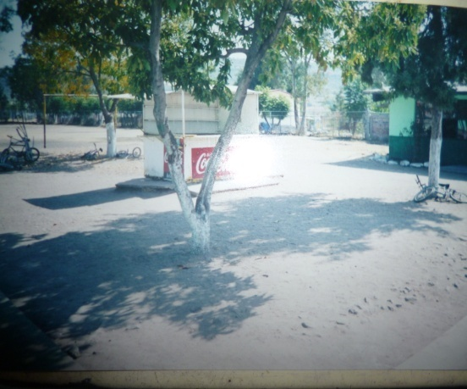
¿cómo era antes?

Slide 15
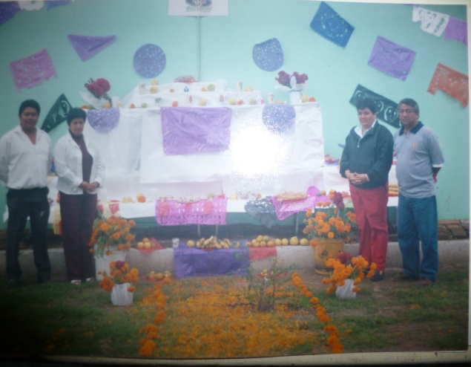
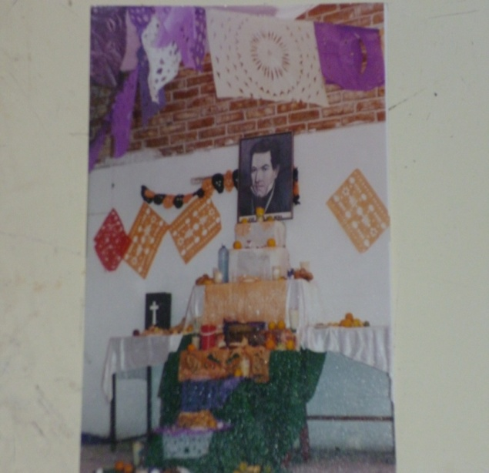
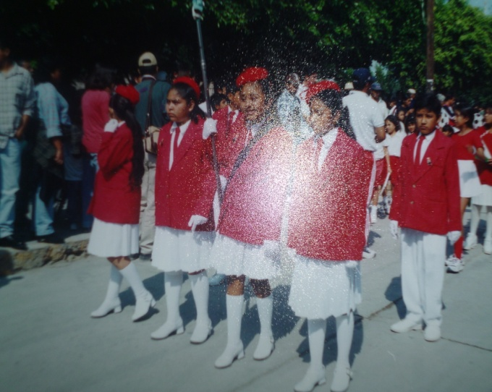
¿Cómo era antes?

Slide 16
¿Cómo es actualmente?
La escuela está integrada por 12 docentes frente a grupo, 2 maestras de apoyo, 1 directora, 1 maestro de educación física y 1 intendente. Inscritos 403 alumnos y 309 padres de familia.
12 aulas equipadas con mesabancos, pizarrón, escritorio, locker, etc. La casita de madera ahora es la bodega donde se guarda el material de educación física y fue colocada a un lado de la cancha de básquet bol. Está el campo de futbol, el cual colinda con la escuela telesecundaria y el preescolar.
En el 2011 se construyeron baños nuevos, aun no están en uso

Slide 17
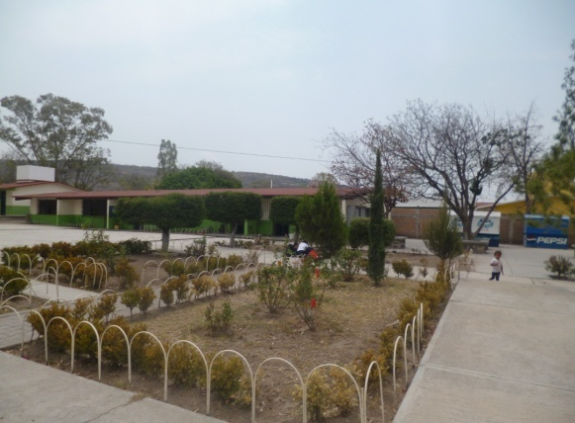
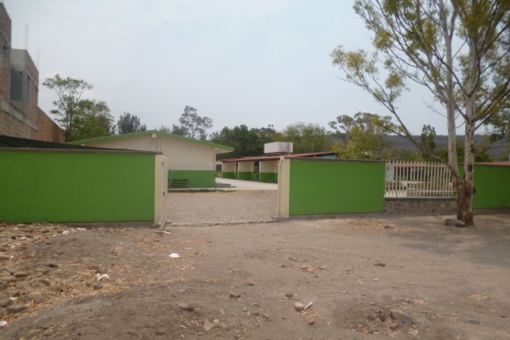
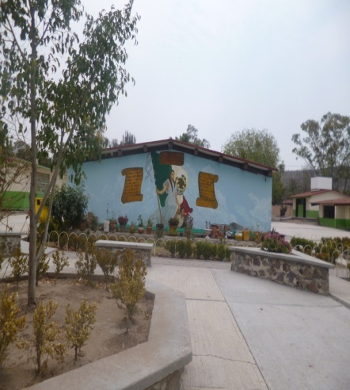
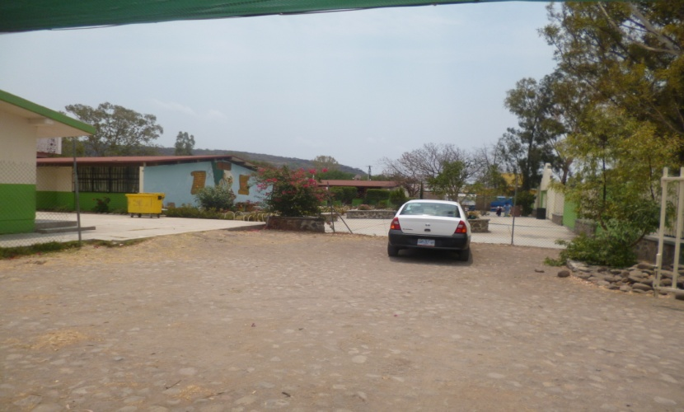
¿Cómo es actualmente?

Slide 18
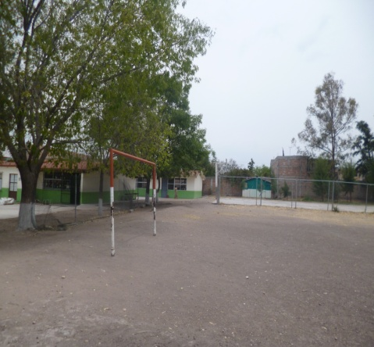
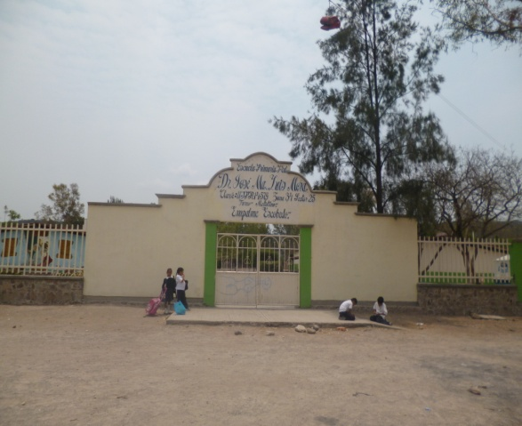
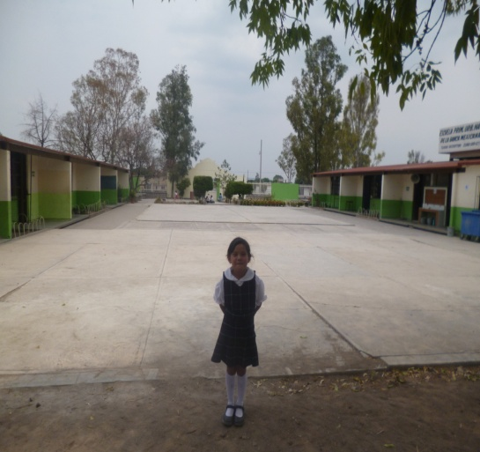
¿Cómo es actualmente?

Slide 19
Espacio geográfico a analizar “CULTURAL”
LOCALIZACION.- la escuela se encuentra en el centro de la comunidad, por lo cual se tiene fácil acceso a lo que los alumnos requieren: material, internet, biblioteca, sin embargo, la escuela recibe alumnos de otras comunidades en las cuales a veces se les dificulta tener acceso a internet o bibliotecas

Slide 20
Aspecto Cultural
DISTRIBUCION: a pesar de que la mayoría de los alumnos son de la misma comunidad, por ser de colonias diferentes su estilo de vida cambia, las actividades a las que se dedican, en que ocupan su tiempo libre, cómo han aprovechado lo que la naturaleza les brinda.

Slide 21
Aspecto Cultural
DIVERSIDAD: la escuela se ha caracterizado por recibir alumnos de diferentes condiciones socioeconómicas, muchos alumnos son de las colonias más alejadas, de diferente creencia religiosa, lo cual, en varias ocasiones no ha permitido que los alumnos se integren en su totalidad, por ejemplo: los que no son católicos no participan en actividades como festejos, convivios, festivales, etc. De igual manera en el aspecto económico, existe gran diversidad hay alumnos que cumplen con todo lo que se les solicita y otros por carecer de recursos no cooperan, aun así el trato es igual para todos y la atención también.
También hay gran cantidad de alumnos con familias disfuncionales, lo cual repercute en los aprendizajes, los grupos son muy variados.

Slide 22
Aspecto Cultural
CAMBIOS
El edificio que ocupa la escuela ha sufrido muchos cambios a través del tiempo, en cuanto infraestructura y personal docente, aunque se debe mencionar que hay maestros que tienen más de 20 años en este centro de trabajo como son:
Mtra. Beatriz Silva Pérez con 27 años en el plantel
Mtra. Luz María Meléndez quien tiene 20 años laborando.
Mtra. Leticia Medina también 20 años, la mtra. Cristina Montoya con 19 años y otros maestros que por diferentes intereses han tenido que cambiar de centro de trabajo o ya se han jubilado.
Los maestros comentaron los cambios que ha tenido la escuela, los salones que se construyeron en los últimos años, todas las jardineras que se han hecho para fomentar el cuidado del medio ambiente en los alumnos.
La maestra Beti comentó que antes los grupos eran más numerosos, atendían alrededor de 50 alumnos, y se lograba tener mayor control en el grupo, la participación y apoyo de los padres era mayor, tenían más compromiso con la escuela, la disciplina era más rígida.

Slide 23
Aspecto Cultural
RELACION
La escuela realiza diversas actividades en el ciclo escolar enfocadas a lo cultural, en octubre se realiza la semana cultural en honor al aniversario del natalicio del Dr. José María Luis Mora, en noviembre se festeja el día de muertos con la intención de fortalecer nuestras tradiciones, en diciembre se festeja la navidad, en marzo, cada año corresponde a la escuela participar en un acto cívico y social donde participan los alumnos haciendo una remembranza al natalicio de Benito Juárez, esta actividad se presenta en el teatro de la comunidad. Los alumnos presentan bailables regionales, poesías, etc.
Nuevamente se percibe la relación entre los 5 componentes del espacio geográfico, ya que el aspecto cultural y social están presenten en las diversas actividades que promueve la escuela. El componente natural, últimamente ha determinado las actividades a presentar en estos actos sociales, por ejemplo: ha disminuido el número de participaciones de los alumnos por el clima caluroso en el espacio donde se presentan, los desfiles son más cortos.
Los alumnos que económicamente no pueden solventar los gastos para participar en estas actividades no se integran, limitando el desarrollo de habilidades.
El gobierno ha apoyado a familias con becas para disminuir sus carencias económicas.
Muchos alumnos vienen de colonias alejadas y cuando llueve, hay inasistencias muy notorias debido a las condiciones de las calles, los alumnos no pueden ir a la escuela.

Slide 24
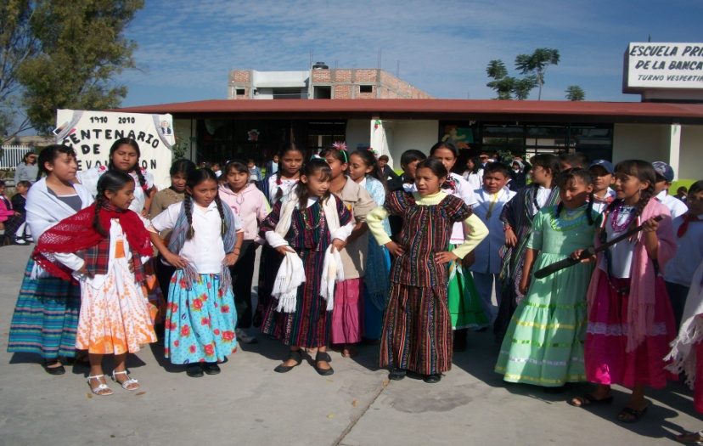
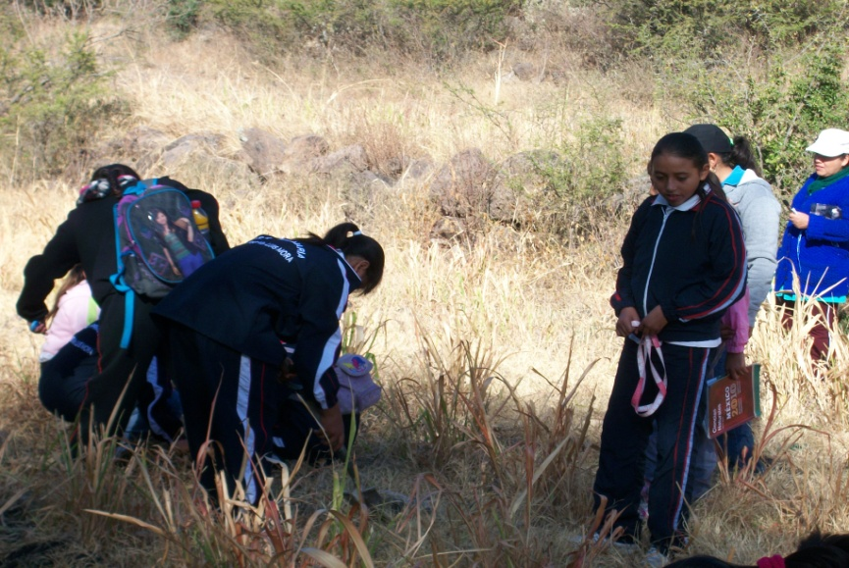
Actividades que se han realizado
Alumnas de 6º. Cantando el corrido “la rielera” 20 de nov (comp. Cultural)
Alumnos realizando una actividad fuera de la escuela. (comp. Natural)

Slide 25
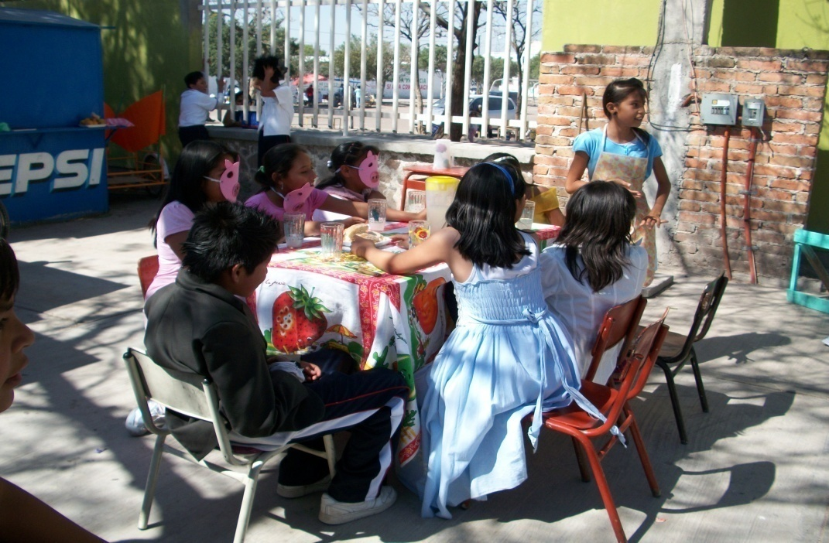
Actividades que se han realizado
Alumnos presentando una obra de teatro. (comp. Económico, social y cultural)

